Slide 1
CUIDADO CRÍTICO
Terapia de Nutrición Enteral para Pacientes con Enfermedad Crítica

Slide 2
Objetivos
Al final de esta sesión, los participantes serán capaces de:
• Describir y usar las mejores prácticas para implementar y manejar la alimentación enteral en pacientes con enfermedades críticas
Notes:
Al final de esta sesión los participantes serán capaces de:
Describir y usar las mejores prácticas para implementar y manejar la alimentación enteral en pacientes con enfermedades críticas.

Slide 3
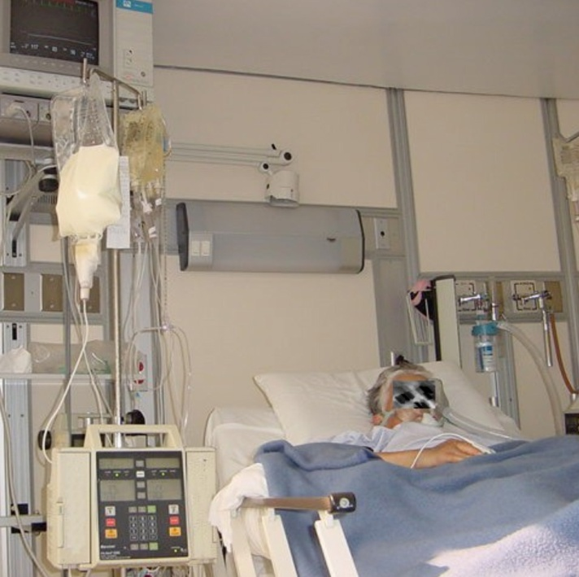
Las enfermedades/traumatismos críticos son una indicación para terapia de nutrición
Las guías de nutrición dan la pauta en la atención para mejorar los resultados clínicos.
La terapia de nutrición es parte integral del tratamiento en la unidad de cuidados intensivos y después del alta del paciente.
Todos los pacientes ingresados a las unidades de cuidados
intensivos son candidatos para la terapia de nutrición
Wischmeyer PE, et al. Crit Care Clin 2010;26:433-441.
Notes:
Muchas organizaciones han emitido lineamientos de nutrición para la administración de la terapia de nutrición. Estos lineamientos han sido apoyados por la investigación y experiencia clínica. Esta sesión se centra en las recomendaciones de varias organizaciones internacionales de nutrición clínica para la aplicación de la terapia de la nutrición enteral en el ámbito clínico.
Las enfermedades críticas conllevan normalmente una impresionante pérdida de masa corporal magra, lo que afecta negativamente la supervivencia del paciente, tanto en la unidad de cuidados críticos, como en su alta subsecuente. Por lo tanto, incluso los pacientes bien nutridos que ingresan a las unidades de cuidados críticos requieren de terapia nutricional para mitigar el catabolismo de la masa corporal magra relacionado con la inflamación y los resultados clínicos precarios.
Para poder recuperarse de un traumatismo grave o una enfermedad aguda se requiere de diversas terapias, entre las que se incluyen la utilización de vasopresores, resucitación, ventilación, y una terapia de nutrición que mejore las probabilidades de supervivencia y minimice la respuesta inflamatoria relacionada con el catabolismo. Además, el proceso de recuperación después del alta del paciente de la unidad de cuidados intensivos debe enfocarse en la rehabilitación, la terapia de nutrición y el anabolismo.
Wischmeyer PE, Heyland DK. The future of critical care nutrition therapy. Crit Care Clin 2010;26:433-441.

Slide 4
GUÍAS ESPEN 2019 - Recomendaciones de terapia médica nutricional en UCI
_{RECOMENDACIÓN} | _{GRADO}
Todo paciente cuya estancia en UCI supere las 48 horas debe considerarse en riesgo de malnutrición y es candidato para terapia médica nutricional | _{Consenso fuerte}
En pacientes no intubados que no logran cumplir con sus requerimientos nutricionales con la dieta oral considere el uso de suplementación nutricional oral antes de nutrición enteral | _{Consenso fuerte}
Si no es posible la nutrición por vía oral debe iniciarse nutrición enteral temprana en vez de nutrición parenteral | _{A}
Si no es posible la nutrición por vía oral, se prefiere la nutrición enteral temprana sobre la nutrición enteral tardía | _{B}
Singer P, et al. ESPEN guideline on clinical nutrition in the intensive care unit. Clin Nutr 2019; 38: 48-79.
Notes:
Las guías de la Sociedad Europea de Nutrición Clínica promueven la terapia médica nutricional para pacientes con estancias superiores a dos días en la UCI. La terapia de nutrición enteral temprana, es de elección para los pacientes que no pueden satisfacer sus requerimientos nutricionales por la vía oral.
Singer P, et al. ESPEN guideline on clinical nutrition in the intensive care unit. Clin Nutr 2019, 38: 48-79

Slide 5
Alimentación por vía oral
en el paciente crítico
La vía oral se prefiere cuando la ingesta está conservada solamente si los requerimientos nutricionales se cumplen.
La ingesta oral inadecuada es frecuente durante la enfermedad crítica por múltiples factores.
Seguimiento diario a la ingesta por alto riesgo de déficit calórico y proteico.
Peterson SJ 2011 Curr Opin Nutr Metab Care 2011; 14: 182-185.
Notes:
Aunque la vía oral se prefiere en el paciente que puede alimentarse normalmente, con frecuencia los requerimientos nutricionales son de difícil cumplimiento en el paciente crítico debido al incremento en los requerimientos nutricionales, alteraciones en el apetito derivadas de la condición patológica y exámenes diagnósticos y tratamientos instaurados.
El monitoreo y la adecuación del manejo nutricional deben realizarse a diario debido al alto riesgo de déficit en los aportes nutricionales. Es recomendable prestar especial atención a este respecto, en momentos de transición como la extubación y traslado al servicio de hospitalización.

Slide 6
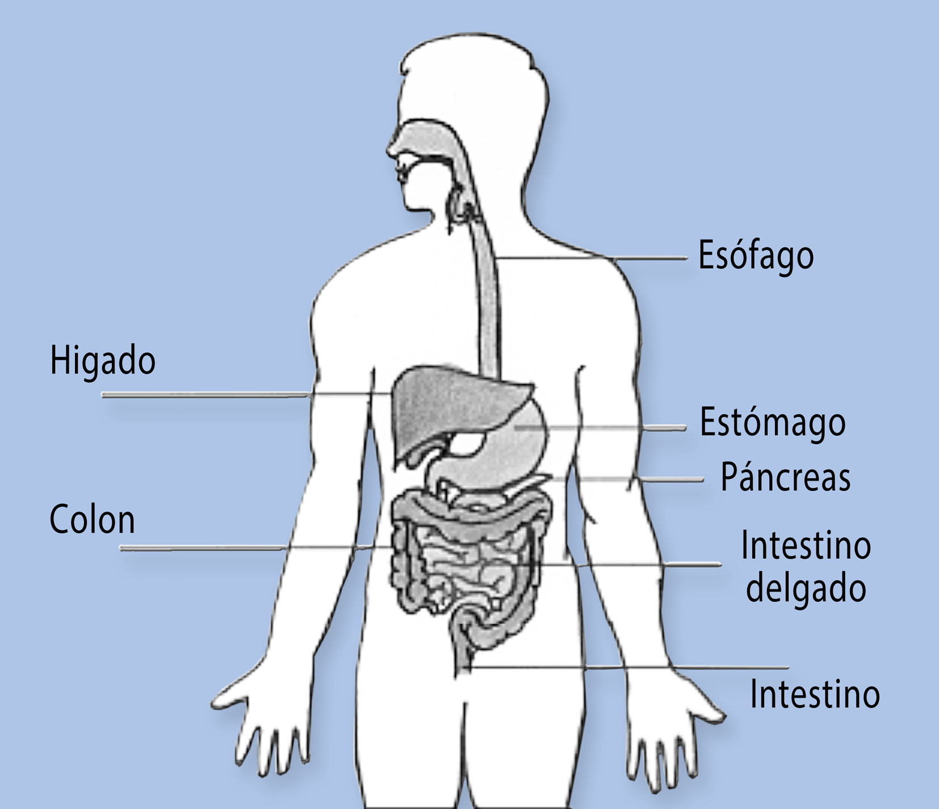
La terapia de nutrición enteral es preferible a la parenteral
La presencia de nutrientes enterales
mantiene la función e integridad gastrointestinal
Ayuda al sistema inmunológico
Tejido linfoide asociado con el intestino.
Mantiene las células inmunitarias y la producción de lg. A.
Estimula la contractilidad gastrointestinal y la liberación de sustancias tróficas.
Mantiene defensas no específicas; moco, ácido gástrico, sales biliares, descamación, micro flora.
Evita las infecciones asociadas con la nutrición parenteral y las alteraciones metabólicas de esta.
“Si el intestino funciona úselo”
McClave SA, et al. Nutr Clin Pract 2009;24:305.315. Hanna MK, et al. JPEN J Parenter Enteral Nutr 2000;24:261-269.
May 2015 Updated of the Canadian Clinical Practice Guidelines for Nutrition Support in Mechanically Ventilated Patients. https://www.criticalcarenutrition.com/resources/cpgs/past-guidelines/2015
Notes:
Las guías de la terapia de nutrición recomiendan de manera unánime una vía de administración enteral sobre la parenteral. El axioma “si el intestino funciona, úselo” sigue vigente. Esto se debe a que los nutrientes enterales son muy importantes para mantener la función e integridad del tracto gastrointestinal.
Los tejidos gastrointestinales requieren del contacto directo con los nutrientes para favorecer el crecimiento celular y mantener las funciones metabólicas e inmunológicas.
El tracto gastrointestinal es el órgano inmunológico más grande del cuerpo. Veinticinco por ciento de la mucosa intestinal es tejido linfoide y entre el 70% y el 80% de todas las células inmunológicas residen en el intestino. Este tipo de tejido, llamado tejido linfoide asociado a la mucosa intestinal (GALT) produce aproximadamente 3 g de inmunoglobulina A (IgA) diariamente, la cual es un importante componente de la inmunidad de las mucosas. La ausencia de provisión de nutrientes enterales, provoca la atrofia del tejido gastrointestinal, lo que reduce la producción de IgA.
Los nutrientes en la luz intestinal estimulan la contractilidad gastrointestinal y la liberación de sustancias tróficas (p. ej., el factor de crecimiento epidérmico, los factores de crecimiento similar a insulina tipo 1 y 2, el factor de crecimiento transformador alfa y beta, la neurotensina, la interleucina-11, el péptido similar al glucagón tipo 2, el factor de crecimiento de queratinocitos y la hormona del crecimiento humano). El ayuno deteriora las defensas no específicas contra bacterias y agentes patógenos al reducir la peristalsis, la mucosidad, el ácido gástrico, las sales biliares, la descamación y el balance de la microflora.
Por último, la nutrición enteral evita las complicaciones metabólicas e infecciosas relacionadas con la nutrición parenteral.
McClave SA, Heyland DK. The physiologic response and associated clinical benefits from provision of early enteral nutrition. Nutr Clin Pract 2009;24:305-315.
Hanna MK, Zarzaur B, Fukatsu K, et al. Individual neuropeptides regulate gut-associated lymphoid tissue integrity, intestinal immunoglobulin A levels, and respiratory antibacterial immunity. JPEN J Parenter Enteral Nutr 2000;24:261-269.
Botsios DS, Vasiliadis KD. Factors enhancing intestinal adaptation after bowel compensation. Dig Dis 2003;21:228-236.
May 2009 Update of the Canadian Clinical Practice Guidelines for Nutrition Support in Mechanically Ventilated patients.www.criticalcarenutrition.com/docs/cpg/srrev.pdf.

Slide 7

Los beneficios de una terapia de nutrición enteral temprana
Morbilidad reducida en la unidad de
cuidados intensivos y en el hospital.
Menor estrés oxidativo postoperatorio.
Riesgo reducido de complicaciones
postoperatorias del tracto gastrointestinal.
Menos complicaciones infecciosas.
Mayor ingesta energética y proteica.
May 2015 Updated of the Canadian Clinical Practice Guidelines for Nutrition Support in Mechanically Ventilated Patients. https://www.criticalcarenutrition.com/resources/cpgs/past-guidelines/2015. Andersen HK, et al. Cochrane Database Syst Rev 2006;18:CD004080
Notes:
Los expertos han establecido un marco referencial para la implementación de una terapia de nutrición enteral que ofrece beneficios específicos a los pacientes. La alimentación enteral temprana, que comienza en las primeras 24-48 horas después de la admisión, se asocia con los siguientes beneficios:
Morbilidad reducida en la unidad de cuidados intensivos y en el hospital
Moderación del estrés oxidativo postoperatorio
Riesgo reducido de complicaciones posoperatorias del tracto gastrointestinal
Reducción de complicaciones infecciosas
Mejorías en la ingesta energética y proteica
May 2009 Update of the Canadian Clinical Practice Guidelines for Nutrition Support in Mechanically Ventilated patients. www. criticalcarenutrition.com/docs/cpg/srrev.pdf.
Khalid I, Doshi P, DiGiovine B. Early enteral nutrition and outcomes of critically ill patients treated with vasopressors and mechanical ventilation. Am J Crit Care 2010;19:261-268.
Andersen HK, Lewis SJ, Thomas S. Early enteral nutrition within 24h of colorectal surgery versus later commencement of feeding for postoperative complications. Cochrane Database Syst Rev 2006;18:CD004080.

Slide 8
Nutrición enteral temprana
asociada con mejores resultados en pacientes con pancreatitis aguda severa
Pregunta de investigación: ¿Cuál es la asociación entre
la nutrición enteral temprana (NET), la meta nutricional y los resultados en pacientes con pancreatitis aguda severa (PAS)?
Diseño: Análisis retrospectivo de 17 pacientes con PAS que fueron nutridos con una fórmula semi-elemental a través de sonda de doble lumen para alimentación/descompresión gástrica.
Hegazi R, et al. JPEN J Parenter Enteral Nutr 2011;35:91-96.
Notes:
Anteriormente, los médicos preferían mantener a los pacientes con pancreatitis aguda severa (PAS) nil per os (nada por vía oral) o utilizar una terapia de nutrición parenteral para evitar la estimulación pancreática.
Investigaciones subsecuentes mostraron que la nutrición enteral está asociada con una disminución en las complicaciones infecciosas y metabólicas, y no estimula la secreción pancreática cuando se administra a nivel del yeyuno proximal. En la práctica médica se ha optado en la actualidad por utilizar la nutrición enteral. No obstante, hasta el 2011, los expertos aún exhortan a realizar más estudios que investiguen el papel que desempeña el soporte de la nutrición enteral temprana.
(Spanier BW, Bruno MJ, Mathus-Vliegen EM. Enteral Nutrition and Acute pancreatitis: a review. Gastroenterol Res Pract 2011;2011. pii: 857949.)
Hegazi y asociados publicó un estudio que investigó la relación existente entre el inicio de una nutrición enteral temprana y el logro de sus objetivos, así como sus resultados clínicos en pacientes con pancreatitis aguda severa (PAS). En este estudio se llevó a cabo un análisis retrospectivo en pacientes con PAS referidos a un servicio de apoyo en un centro médico de cuidado terciario entre julio de 2006 y junio de 2007. Se incluyó a diecisiete pacientes. Todos los pacientes recibieron alimentación yeyunal con una fórmula enteral semielemental administrada a través de una sonda de doble lumen para alimentación nasoyeyunal y descompresión gástrica. Las sondas fueron colocadas dentro de las primeras 24 horas posteriores a la recepción de la solicitud de consulta.
Hegazi R, Raina A, Graham T, et al. Early jejunal feeding initiation and clinical outcomes in patients with severe acute pancreatitis. JPEN J Parenter Enteral Nutr 2011;35:91-96.

Slide 9
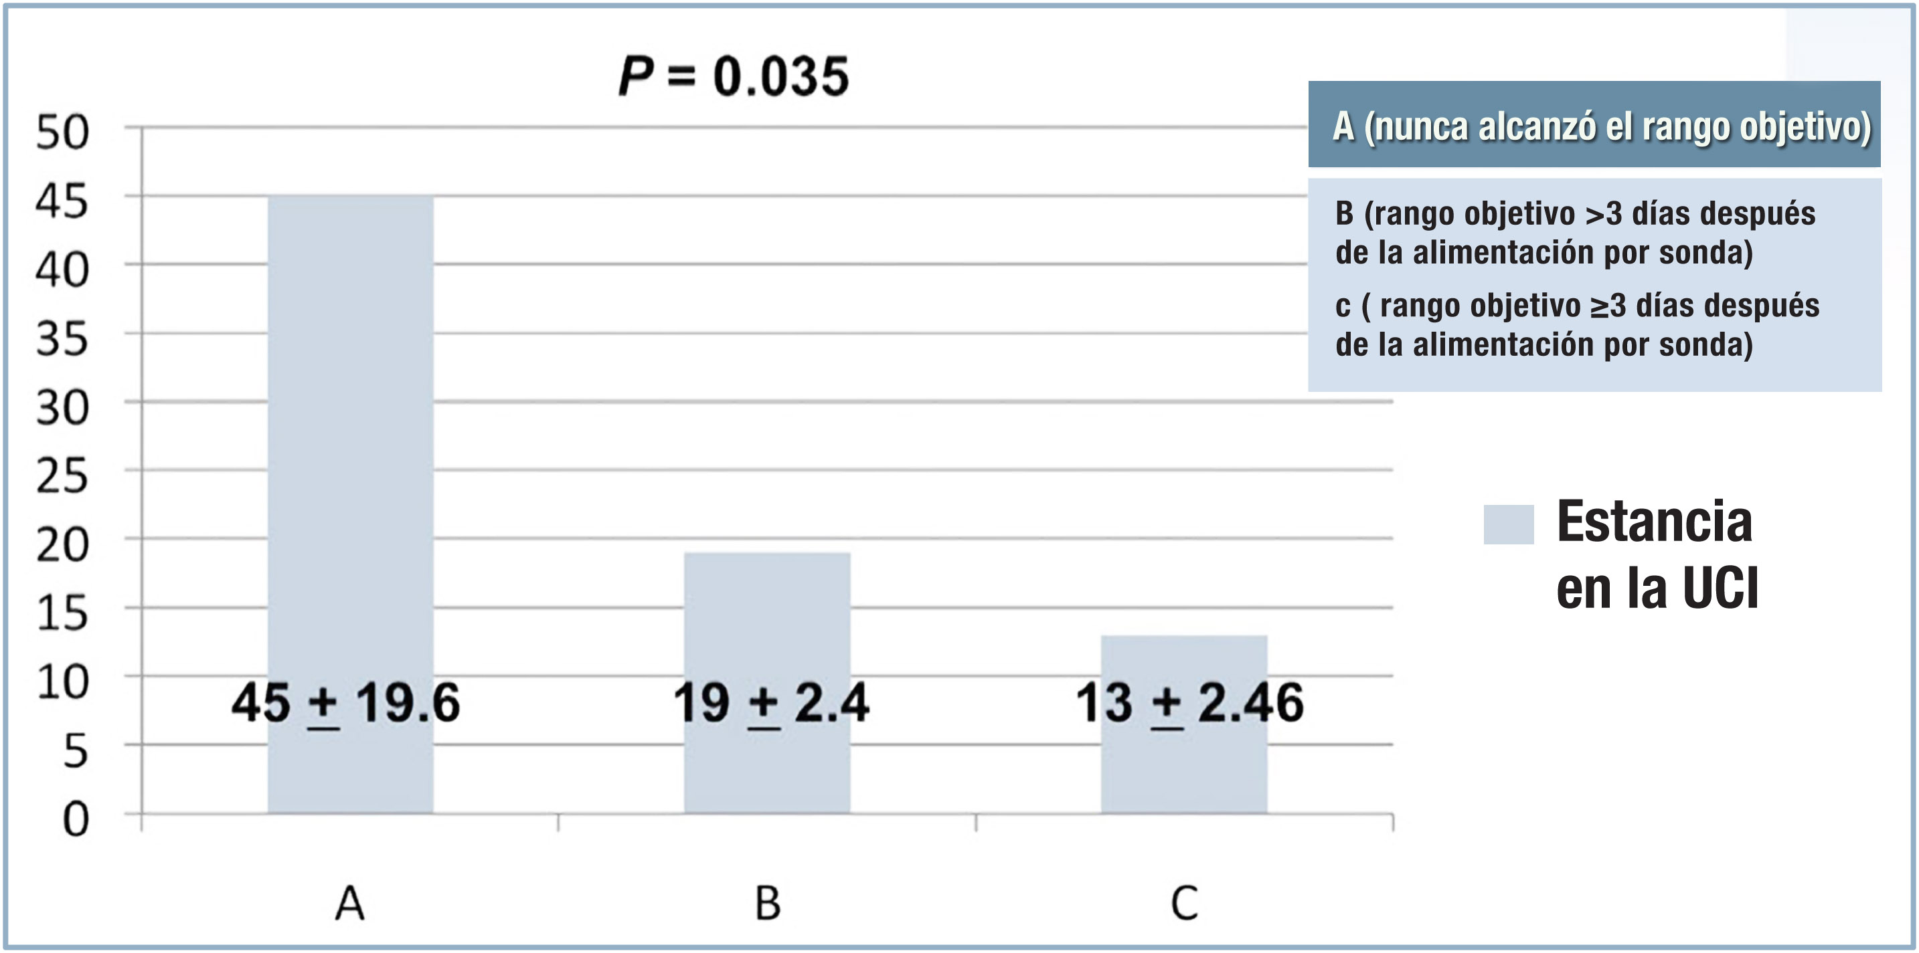
Nutrición enteral temprana
asociada con mejores resultados en pacientes con pancreatitis aguda severa
Estancia en la Unidad
de Cuidados Intensivos (días)
Hegazi R, et al. JPEN J Parenter Enteral Nutr 2011;35:91-96.
Notes:
Se dividió a los pacientes en 3 grupos de acuerdo con el tiempo que les tomó alcanzar un rango objetivo de alimentación:
Grupo A: nunca alcanzó el rango objetivo
Grupo B: alcanzó el rango objetivo en más de 3 días posteriores a la colocación de la sonda
Grupo C: alcanzó el rango objetivo en 3 días o menos, posteriores a la colocación de la sonda
No se registró diferencia entre las puntuaciones de los grupos de evaluación de fisiología aguda y crónica (APACHE II) y tampoco en el porcentaje de pacientes con complicaciones como síndrome de disfunción múltiple de órganos, sepsis, necrosis pancreática y necrosis pancreática con infección. Hubo, sin embargo, una diferencia significativa en la duración de la estadía en la unidad de cuidados intensivos (UCI) (P = 0.035). En otro estudio, los pacientes fueron divididos en dos grupos (n = 6) con base en el tiempo promedio de 12 días a partir del comienzo del dolor abdominal y hasta alcanzar el rango objetivo de alimentación. Los pacientes que alcanzaron el rango objetivo antes de los 12 días tuvieron una estancia promedio de 9 ± 2 días en la unidad de cuidados críticos, en comparación con el promedio de 19 ± 2 días del otro grupo (P< 0.001).
Estos hallazgos muestran que la rapidez con la que se alcanza el rango objetivo de alimentación está relacionada con una estadía más corta en la unidad de cuidados críticos, independientemente de la gravedad de la enfermedad.
Hegazi R, Raina A, Graham T, et al. Early jejunal feeding initiation and clinical outcomes in patients with severe acute pancreatitis. JPEN J Parenter Enteral Nutr 2011;35:91-96.

Slide 10
Evidencia y recomendaciones de la nutrición enteral temprana en pancreatitis aguda moderada/severa
Reducción de:
Mortalidad (NET vs terapia estándar)
Complicaciones infecciosas
Nuevas fallas orgánicas Íleo (NE temprana vs tardía)
Estancia en UCI
SRIS
Fórmulas nutricionales poliméricas
Nutrición a estómago
Pancreatitis leve (no complicaciones locales ni falla orgánica)
Pancreatitis moderada (complicaciones locales o falla orgánica limitada a 48 horas)
Pancreatitis severa (falla orgánica por más de 48 horas)
Mirtallo JM, Forbes A et al JPEN (2012) 36, 284-291. Mc Clave et al JPEN(2016) 40, 159 – 211.
Notes:
La terapia nutricional especializada se encuentra indicada en casos de pancreatitis moderada (falla orgánica limitada a 48 horas o aparición de complicaciones locales de la pancreatitis) y pancreatitis severa (falla orgánica por más de 48 horas). La pancreatitis leve (ausencia de complicaciones locales o falla orgánica) usualmente no tiene indicación de terapia nutricional especializada, excepto si el ayuno se prolonga por más de 5 a 7 días o si surge alguna complicación.
La evidencia actual demuestra que la nutrición enteral temprana reduce la mortalidad cuando se compara con terapia estándar, reduce complicaciones infecciosas, nuevas fallas orgánicas, aparición de íleo, estancia en la unidad de cuidado intensivo y desarrollo de síndrome de respuesta inflamatoria sistémica cuando se compara con nutrición enteral tardía.
La utilización de fórmulas nutricionales poliméricas y la nutrición a estómago se aceptan en la actualidad como modalidades de elección requiriéndose solamente en casos seleccionados de intolerancia el uso de fórmulas nutricionales oligoméricas (peptídicas y/o con triglicéridos de cadena media) y/o la nutrición a intestino delgado.

Slide 11
La nutrición enteral temprana puede emplearse en forma segura en pacientes con inestabilidad hemodinámica
Objetivo
Evaluar el efecto de nutrición enteral temprana sobre los resultados clínicos
Sujetos
Todos los sujetos tenían más de 2 días de vasopresores y ventilación mecánica
Diseño
Datos recolectados prospectivamente y analizados retrospectivamente
Grupos de tratamiento
NE temprana EN (n = 707): recibieron NE dentro de las primeras 48 horas de iniciada la ventilación mecánica
NE tardía (n = 467): no recibieron nutrición enteral temprana
Desenlaces estudiados
Primarios: Mortalidad global en UCI y hospitalaria
MV = mechanical ventilation
Khalid I, et al. Am J Crit Care. 2010;19:261-268.
Notes:
Algunos médicos consideran que la inestabilidad hemodinámica constituye una contraindicación para la terapia de nutrición enteral temprana, debido a la preocupación de que se presente una isquemia intestinal y un posible incremento en el flujo sanguíneo esplácnico inducido por los nutrientes, sin un incremento concomitante en el gasto cardíaco global.
Estas preocupaciones surgieron a partir de los resultados de un estudio realizado con animales, en el que se utilizó un modelo experimental de oclusión de la arteria mesentérica.
No obstante, un estudio realizado con dos grupos de pacientes con enfermedades críticas que requerían más de dos días de ventilación mecánica y que fueron tratados con vasopresores, atenuaron estas preocupaciones. El grupo de estudio de 707 pacientes recibió nutrición enteral en las primeras 48 horas después de iniciada la ventilación mecánica. En el grupo de control de 467 sujetos, la terapia de nutrición no comenzó hasta que transcurrieron las 48 horas.
Khalid I, Doshi P, DiGiovine B. Early enteral nutrition and outcomes of critically ill patients treated with vasopressors and mechanical ventilation. Am J Crit Care 2010;19:261-268.
11

Slide 12
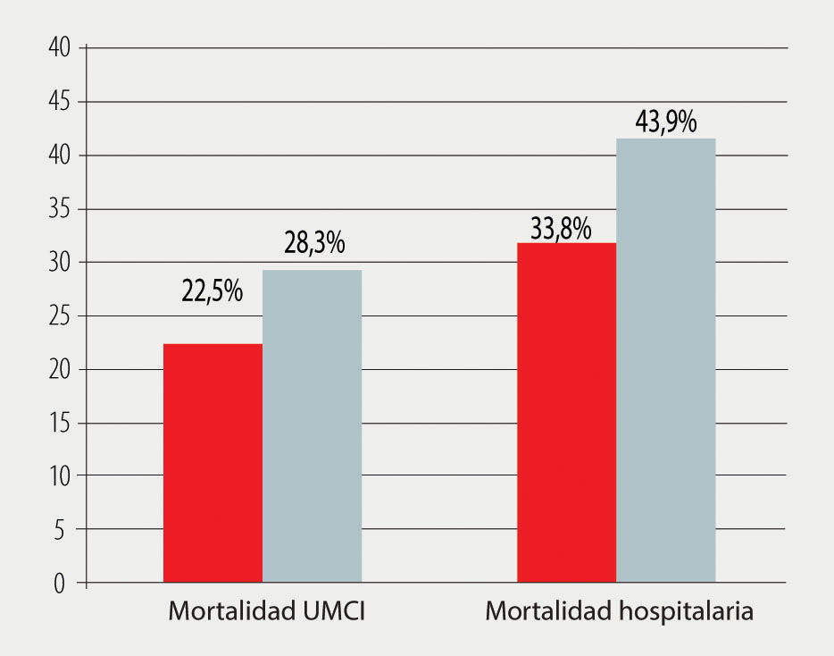
La inestabilidad hemodinámica
NO es una contraindicación para la
nutrición enteral temprana
Resultados
NE tardía
(% pacientes)
NE temprana
(% pacientes)
P<0.001
Pacientes
UCI =
Unidad Médica de Cuidados Intensivos
Khalid I. et al. Am J Crit Care 2010 19:261-263.
Notes:
La mortalidad en la unidad médica de cuidados intensivos y la mortalidad hospitalaria fueron inferiores en el grupo de estudio (P<0.001). El efecto benéfico fue más evidente en los pacientes más enfermos, aquellos tratados con varios vasopresores (Ó 0.36; 95% IC=0.15-0.85) y aquellos que no presentaron mejoría al inicio (O 0.59; 95% IC=0.39-0.90). Después de ajustarse a las variables de confusión, la alimentación temprana se asoció con una disminución en la mortalidad hospitalaria.
Estos hallazgos muestran que la nutrición enteral temprana puede ser utilizada con seguridad en pacientes en estado crítico hemodinámicamente inestables, además de ayudar a reducir la mortalidad en la unidad médica de cuidados intensivos y reducirla mortalidad hospitalaria.
Khalid I, Doshi P, DiGiovine B. Early enteral nutrition and outcomes of critically ill patients treated with vasopressors and mechanical ventilation. Am J Crit Care 2010;19:261-268.

Slide 13
Consideraciones para el uso de
nutrición enteral en pacientes con
requerimiento de vasopresores
No es posible establecer el grado de riesgo de isquemia o necrosis intestinal no oclusiva (I/NMNO) únicamente con base en la dosis empleada de vasopresores. Se presenta en pacientes de cirugía, trauma y quemaduras y cuando la nutrición se administra a nivel yeyunal. Su mortalidad es elevada.
La nutrición enteral debe iniciarse en dosis trófica (10 – 20 cc/hora) con incrementos graduales en pacientes con dosis estables o en descenso de vasopresores.
La reposición de volumen siempre es prioritaria frente al inicio de nutrición enteral.
Las fórmulas de alta osmolaridad (> 700 mOsm) o con alto contenido de fibra en especial insoluble facilitan el paso de líquido al lumen intestinal alterando la perfusión y la motilidad.
Yang S, Xingyang W et al NCP (2014) 29, 90 – 96.
Notes:
La isquemia o necrosis intestinal no oclusiva asociada a la nutrición enteral se genera por un incremento de la demanda metabólica al intestino delgado en presencia de disminución de la perfusión sanguínea esplácnica. Debe sospecharse cuando se presenta dolor abdominal intenso (cólico), desarrollo súbito de íleo con sus respectivas manifestaciones (vómito, drenaje aumentado por sonda nasogástrica, ausencia de paso de flatos o deposición, ruidos intestinales ausentes), acidosis metabólica en aumento, oliguria o choque. Se ha descrito en pacientes de cirugía, trauma o quemaduras y cuando la nutrición es aportada a nivel yeyunal con una incidencia de 0,29% - 1,14%. La nutrición intragástrica tiene una incidencia menor de esta complicación, presumiblemente por un efecto protector de amortiguación del reservorio gástrico. No se ha descrito en pacientes con patologías médicas. Su mortalidad es elevada (80%) motivo por el cual es prudente realizar seguimiento clínico a los pacientes que reciben nutrición enteral en presencia de inestabilidad hemodinámica.
En general, la dopamina, epinefrina y la vasopresina afectan negativamente el flujo sanguíneo esplácnico, mientras que la norepinefrina lo afecta escasamente. La dobutamina y el milrinone usadas de manera aislada aumentan el gasto cardíaco y en consecuencia el flujo sanguíneo esplácnico.

Slide 14
Consideraciones para el uso de
nutrición enteral en pacientes con
requerimiento de vasopresores
La nutrición enteral debe evitarse cuando:
Presión arterial media < 50 mmHg
Se requiere del inicio, adición o escalado de dosis de vasopresores (epinefrina, norepinefrina, dopamina, fenilefrina, vasopresina).
Sospecha clínica o radiológica de isquemia o necrosis intestinal no oclusiva.
Mc Clave et al JPEN(2016) 40, 159 – 211.
Notes:
En las situaciones descritas debe evitarse el inicio o continuación de la nutrición enteral.

Slide 15
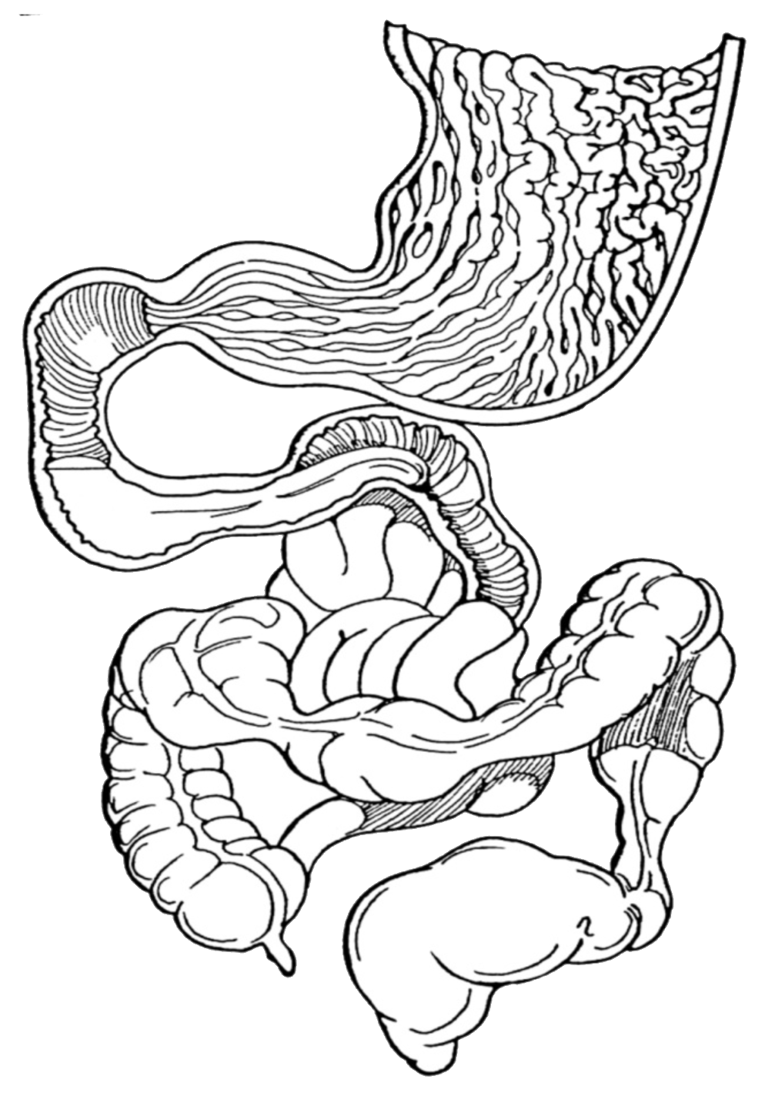
La ausencia de ruidos intestinales NO es una contraindicación para la nutrición enteral
Actividad Mioeléctrica
Gástrica 24 horas
Actividad mioeléctrica
en el intestino delgado
4-8 horas
Actividad mioeléctrica
en el colon 3-5 días
Waldhausen J. et. al. Ann Surg 1990;211:777-784.
Notes:
Algunos médicos todavía prefieren esperar a que los sonidos intestinales regresen antes de implementar una alimentación enteral. Al esperar, pierden un margen crítico para la iniciación de la alimentación enteral temprana y con ello los beneficios de la misma. En realidad, la ausencia de sonidos abdominales no indica una disfunción intestinal sino la falta de circulación de aire a través del intestino. La actividad mioeléctrica normal, indicador de la función intestinal, regresa al intestino delgado entre 4 y 8 horas después de una cirugía, lo que significa que la alimentación por el intestino delgado puede implementarse con esa prontitud. Normalmente, la actividad en el colon no ocurre sino después de 3 o 5 días; no obstante, la estimulación generada por la alimentación enteral puede propiciar una recuperación del colon más temprana.
Waldhausen JH, Shaffrey ME, Skenderis BS 2nd, et al. Gastrointestinal myoelectric and clinical patterns of recovery after laparotomy. Ann Surg 1990;211:777-784.

Slide 16
La nutrición enteral temprana previene o disminuye el íleo
Protocolos de recuperación temprana después de cirugía (sigla en inglés: ERAS)
Instaurar la alimentación temprana postoperatoria
Otras características de los protocolos incluyen:
Analgesia epidural adyuvante
Control del dolor postoperatorio
Extubación temprana
Deambulación temprana
ERAS (Enhanced Recovery After Surgery) reduce/previene el íleo postoperatorio y acorta la estancia hospitalaria
Carter J. et. al. Aust N Z J Obstel Gynaecol 2010:50159-163.
Notes:
Debido a la relación existente entre una pronta recuperación del íleo y la nutrición enteral, los protocolos enfocados a la recuperación rápida después de una cirugía abdominal, prevén una alimentación posoperatoria temprana en combinación con otros métodos, tales como la analgesia epidural adyuvante, el control del dolor postoperatorio, el pronto retiro de la intubación endotraqueal y la pronta deambulación. Su uso reduce o previene el íleo postoperatorio, acorta la estancia hospitalaria y permite al paciente volver rápidamente a la actividad diaria.
Carter J, Szabo R, Sim WW, et al. Fast track surgery: a clinical audit. Aust NZJ Obstet Gynaecol 2010;50:159-163.

Slide 17
Selección de la vía
para la terapia de nutrición
Paciente UCI
Tracto gastrointestinal
funcional
Reevaluación
SÍ
NO
Comenzar alimentación enteral en 24-48 horas
Considerar alimentación enteral trófica con nutrición parenteral
Hegazi RA et al. Critical Care 2011;15:234.
Notes:
Los médicos pueden utilizar este algoritmo como una guía para elegir la vía más apropiada para la terapia de nutrición.
Cuando el tracto gastrointestinal está funcional, la vía predilecta es claramente la alimentación enteral, oral o por sonda de alimentación. Debido a los beneficios comprobados de una alimentación enteral en comparación con la parenteral, aún cuando una alimentación enteral completa es imposible, los médicos deberían considerar suministrar una alimentación enteral trófica junto con una alimentación parenteral.
Image modified from Personal Communication with Refaat Hegazi, MD, PhD, MPH, MS.

Slide 18

Considerar la combinación de
nutrición enteral y parenteral
Alimentación por goteo (trófica)
El aporte de pequeñas cantidades de nutrición enteral previene la atrofia Intestinal asociada con la nutrición parenteral exclusiva
Se recomienda usar nutrición parenteral para cubrir la brecha de nutrientes cuando la nutrición enteral no logra satisfacer las necesidades calóricas y de otros nutrientes
Considere la nutrición enteral trófica en pacientes con disfunción del tracto gastrointestinal cuyas metas de NE no son alcanzables
McClave SA, et al. Nutr Clin Pract 2009;24:305-315. Thibault R, et al. Crit Care Clin 2010;26:467-480.
Notes:
Combinar una nutrición enteral con una parenteral es una forma razonable de asegurar que los pacientes reciban la cantidad de nutrientes requeridos y los beneficios tróficos de los nutrientes intraluminales. La alimentación enteral administrada en cantidades pequeñas para prevenir la atrofia intestinal relacionada con la nutrición parenteral, es conocida como “alimentación por goteo”. (en inglés: trickle feeding)
McClave SA, Heyland DK. The physiologic response and associated clinical benefits from provision of early enteral nutrition. Nutr Clin Pract 2009;24:305-315.
Thibault R, Pichard C. Parenteral nutrition in critical illness: can it safely improve outcomes? Crit Care Clin 2010;26:467-480.

Slide 19
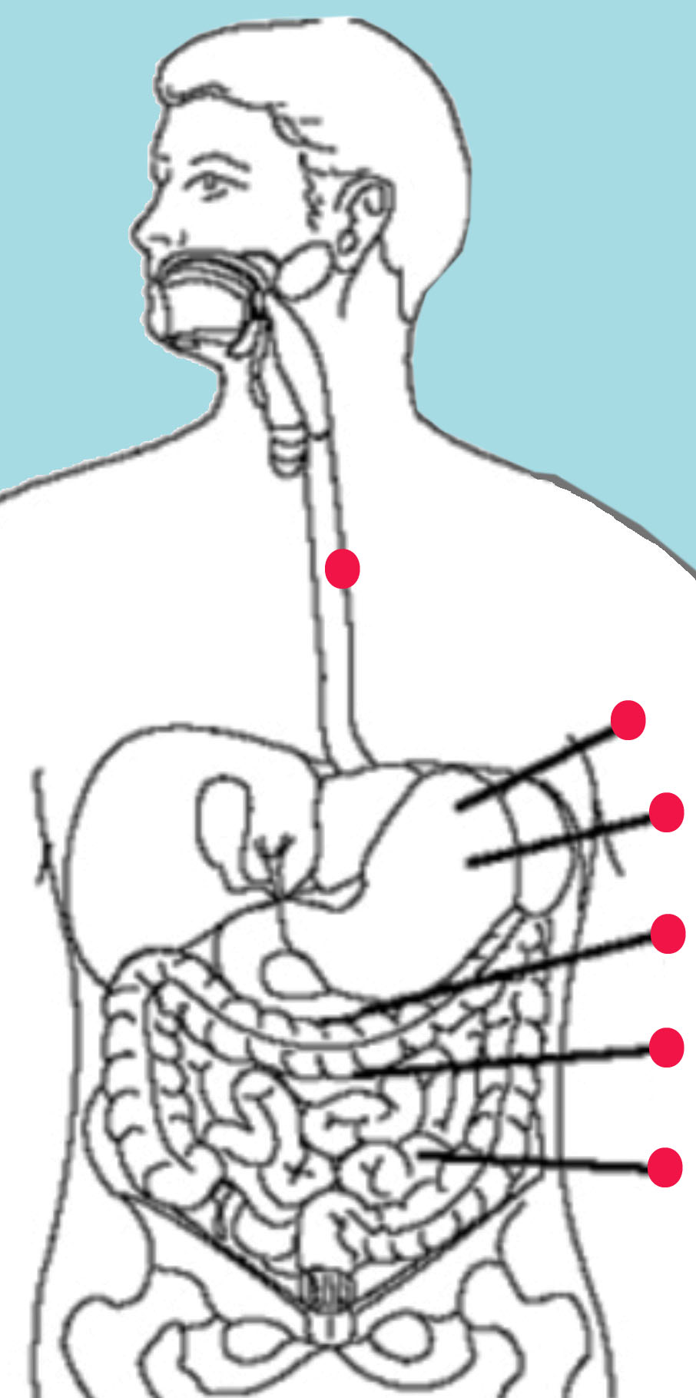
Seleccionar el lugar de alimentación por sonda
Nariz
Boca
Alimentación
gástrica
Utilizar cuando el acceso al intestino delgado no es posible o el inicio de la alimentación se ha retardado
Esófago
Estómago
Gastrostomía
Duodeno
Yeyuno
Yeyunostomía
Considerar para pacientes con riesgo de aspiración, intolerantes a la alimentación gástrica o aquellos con residuos altos a repetición
Alimentación al intestino delgado
Heyland DK, et al. JPEN J Parenter Enteral Nutr 2002;26 (6 Suppl.):S51-S55.
Notes:
Después de haber tomado la decisión de administrar una alimentación por sonda, debe elegirse un lugar de alimentación y colocación de la sonda. Las investigaciones sugieren que una alimentación por el intestino delgado es mejor que una alimentación gástrica por sonda en pacientes en estado crítico. No obstante, no existen diferencias significativas entre la alimentación por el intestino delgado y la alimentación gástrica en términos de mortalidad. Se debe considerar la alimentación gástrica cuando es imposible el acceso al intestino delgado o cuando ésta retrasa la alimentación.
Asimismo, considérese la alimentación vía intestino delgado en pacientes con alto riesgo de aspiración pulmonar de contenido gástrico, así como pacientes intolerantes a la alimentación gástrica o que presentan residuos gástricos elevados de manera recurrente.
Heyland DK, Drover JW, Dhaliwal R, et al. Optimizing the benefits and minimizing the risks of enteral nutrition in the critically ill: role of small bowel feeding. JPEN J Parenter Enteral Nutr 2002;26 (6 Suppl.):S51-S55.

Slide 20
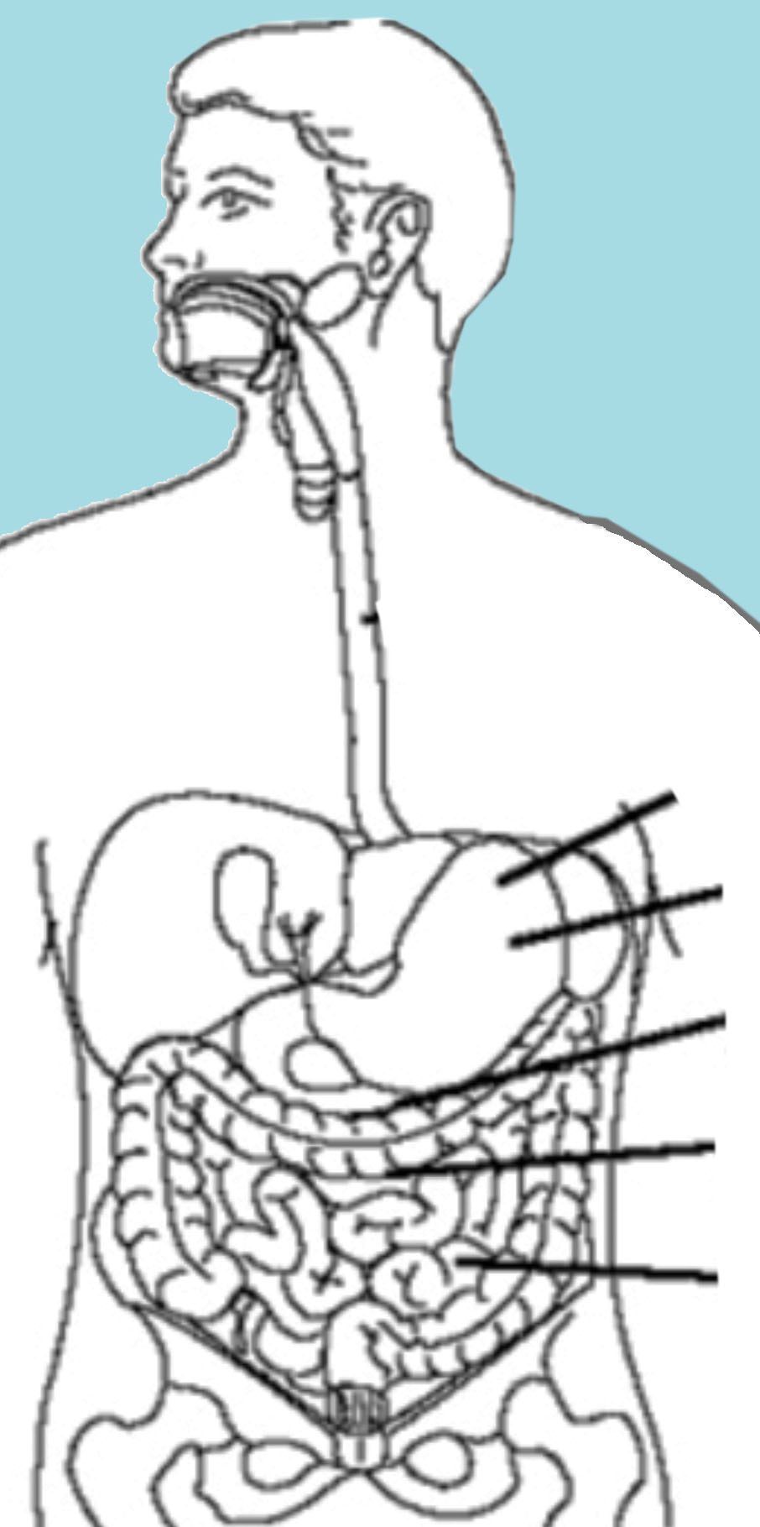
Seleccionar el tipo de alimentación por sonda
Las sondas nasogástricas se podrían colocar en la cabecera o con la ayuda de guía con rayos X.
Sondas de
Alimentación
transnasal
Esófago
Considerar la colocación de una sonda de alimentación durante la cirugía
Estómago
Gastrostomía
Duodeno
Yeyuno
Yeyunostomía
Ostomías de
alimentación
Pueden ser colocadas quirúrgica, endoscópica o percutáneamente
Welpe P, et al. JPEN J Parenter Enteral Nutr 2010;34:121-124.
Gatt M, et al. Crit Care Med 2009;37:523-527.
Notes:
Lograr un acceso nasogástrico es más fácil que colocar una sonda transnasal en el intestino delgado. Se han reportado técnicas exitosas realizadas en la cabecera de la cama para lograr el acceso. La colocación de la sonda nasoentérica también puede facilitarse con la ayuda de rayos X.
Se da preferencia a las ostomías de alimentación cuando los pacientes necesitan ser alimentados por períodos largos de tiempo (más de tres semanas). Los médicos pueden colocar ostomías de alimentación mediante procedimientos quirúrgicos, percutáneos o endoscópicos.
Debido a que todos los pacientes con enfermedades críticas son candidatos para recibir terapia de nutrición, es importante considerar la colocación de una sonda de alimentación durante la cirugía, cuando exista una alta probabilidad de que el paciente requiera este tipo de alimentación.
Welpe P, Frutiger A, Vanek P, Kleger GR. Jejunal feeding tubes can be efficiently and independently placed by intensive care unit teams. JPEN J Parenter Enteral Nutr 2010;34:121-124.
Gatt M, MacFie J. Bedside postpyloric feeding tube placement: a pilot series to validate this novel technique. Crit Care Med 2009;37:523-527.

Slide 21
Cómo estimar las necesidades
de energía (kcal)
Calorimetría indirecta el patrón de oro
Ecuaciones predictivas:
 | Ecuación | Aplicación
Mifflin St Jeor | Hombre: 10 x P + 6,25 A - 5 E + 5 Mujer: 10 x P + 6,25 A - 5 E - 161 | Individuo sano
Mifflin St Jeor x 1,3 | Hombre: (10 x P + 6,25 A - 5 E + 5) x 1,3 Mujer: (10 x P + 6,25 A - 5 E – 161) x 1,3 | Cuidado crítico sin ventilación mecánica
Penn State | 0,96 x Miff + 167 x T + 31 x Ve - 6212 | Cuidado crítico con ventilación mecánica
Penn State modificada | 0,71 x Miff + 85 x T + 64 x Ve - 3085 | Cuidado crítico con ventilación mecánica, edad > 60 años o IMC ≥ 30 kg/m2
P= peso (kg), A = altura (cm), E= Edad (años), Ve= Ventilación minuto (L/min), T= Temperatura (°C)
Schlein MS, Peskoe SS NCP (2014) 29, 44 – 55.
Notes:
La calorimetría indirecta es el estándar de oro para determinar el gasto de energía en reposo (GMR) de los pacientes en condición crítica, debido a que es más precisa que el uso de ecuaciones predictivas. Cuándo no es posible emplear la calorimetría indirecta, es necesario emplear ecuaciones predictivas. La ecuación de Harris Benedict no tiene utilidad para determinar el requerimiento nutricional en pacientes de cuidado intensivo. La ecuación de Mifflin St Jeor es el mejor determinante del GMR en individuos sanos y multiplicada por un factor de estrés de 1,3 es útil para calcular el GMR en pacientes en estado crítico con respiración espontánea. La ecuación de Penn State incorpora en el cálculo la ecuación de Mifflin St Jeor y adiciona variables fisiológicas. Constituye el mejor determinante del GMR en pacientes críticos ventilados con una exactitud del 70 a 75%. Para pacientes de edad mayor a 60 años y pacientes obesos con IMC ≥ 30 kg/m2 s emplea la ecuación de Penn State modificada. Estas ecuaciones no requieren ajustes del peso por variaciones del índice de masa corporal.

Slide 22
Cómo estimar las necesidades de energía (kcal)
Fórmula simplificada:
25-30 Kcal/kg de peso corporal real
(Para pacientes obesos (IMC >30) utilizar peso ajustado por obesidad y para pacientes con edema emplear el peso seco)
Peso ajustado por obesidad = Peso ideal + (0.4 Peso ideal – Peso real)
Mc Clave SA et al JPEN (2009) 33, 277 – 316. Schlein MS, Peskoe SS NCP (2014) 29, 44 – 55.
Notes:
La fórmula simplificada puede emplearse para calcular de manera sencilla los requerimientos nutricionales.
Para pacientes con índice de masa corporal > 30 puede emplearse el peso ajustado por obesidad, el cálculo de 11 – 14 kcal/kg de peso actual o el cálculo de 22 – 25 kcal/kg de peso ideal. Para pacientes con acumulación significativa de líquidos y/o edemas se puede emplear el peso seco o el peso habitual (anamnésico).

Slide 23
Cómo calcular las necesidades de proteína
• Fórmula simplificada
1.2 - 2.0 g proteína/ kg/día
Ejemplo:
Necesidades de proteína para un paciente de 70 kg
=1.2 - 2.0 g/kg/día X 70 kg =84-140 g/día
Las concentraciones séricas de proteínas no son útiles
La estimación del balance de nitrógeno se dificulta en el entorno clínico
McClave SA, et al. JPEN J Parenter Enteral Nutr 2009;33:277-316.
Notes:
Las proteínas son esenciales para la recuperación de las heridas, así como para ayudar a la función inmunológica y mantener la masa corporal magra. Por los motivos antes descritos, las concentraciones de proteínas viscerales no son útiles para determinar las necesidades proteicas de los pacientes en estado crítico.
El balance de nitrógeno, el cual se calcula restando la ingesta de nitrógeno de la excreción del mismo, puede utilizarse, pero por cuestiones prácticas tales como la obtención adecuada de una muestra de orina y la determinación precisa de la ingesta de nitrógeno, pueden dificultar este método en el entorno clínico. Los lineamientos de la ASPEN/SCCM sugieren una fórmula simplificada: 1.2-2 g de proteína/kg/día, como punto de partida. En todos los casos, es importante vigilar la terapia de nutrición para garantizar que se cumplan los objetivos.
McClave SA, Martindale RG, Vanek VW, et al. Guidelines for the provision and assessment of nutrition support therapy in the adult critically ill patient: Society of Critical Care Medicine (SCCM) and American Society for Parenteral and Enteral Nutrition (A.S.P.E.N.).JPEN Parenter Enteral Nutr 2009;33:277-316.

Slide 24
Las necesidades de proteína varían de acuerdo con la condición clínica
CONDICIÓN CLÍNICA | gr/kg/día
Estado crítico IMC < 30 | 1,2 - 2
Politrauma, Quemaduras mayores, Hemodiálisis, Hemodiafiltración | 1,5 – 2,5
Obesidad I y II (IMC 30-40) | 2 – 2,5
Obesidad mórbida | > 2,5
IMC < 30 emplear peso actual IMC ≥ 30 emplear peso ideal
McClave SA, et al. JPEN J Parenter Enteral Nutr 2011, ;35: 88S-96S.
McClave SA, et al. JPEN J Parenter Enteral Nutr 2009, ;33: 277 – 316.
Notes:
La proteína es fundamental para mantener la masa magra, la función inmune y favorecer la cicatrización. La pérdida de la masa celular magra se correlaciona directamente con incrementos de la mortalidad.
De acuerdo a la condición clínica, la dosis puede variar.
Cuando el índice de masa muscular es inferior a 30, se aconseja emplear el peso actual para el cálculo. En pacientes con índice muscular superior a 30, se recomienda emplear el peso ideal para el cálculo del requerimiento.

Slide 25
Cómo calcular las necesidades adicionales de agua
Fórmula simplificada
30 mL./kg/día
Fórmulas de alimentación por sonda listas para usarse
de 75% a 80% de agua (500 - 800 mL de agua/L)
Calcular las necesidades adicionales de agua
Restar agua provista en la fórmula de las necesidades totales de agua
Ejemplo: paciente de 70 Kg que recibe 2L de fórmula de 1.5 Kcal/mL y 75% de la misma es agua
Agua provista por la fórmula = 2000 mL X 0.75 = 1500 mL
Necesidades totales de agua del paciente = 70 Kg x 30 mL/Kg = 2100 mL
Necesidades totales de agua – agua provista por la fórmula = 600 mL de agua adicional requerida
Notes:
Aunque los pacientes en estado crítico presentan un estado muy dinámico de fluidos, una fórmula simplificada para calcular las necesidades de agua totales para pacientes alimentados por sonda, es de 30 mL/kg/día. Las fórmulas de alimentación por sonda listas para usarse constan de 75-80% de agua, dependiendo de su densidad calórica. Generalmente, los pacientes que reciben alimentación por sonda necesitarán agua adicional, la cual puede ser administrada en enjuagues de rutina para mantener la permeabilidad de la sonda.
Determine las necesidades de agua adicionales de los pacientes al calcular la cantidad de agua provista por la fórmula (y otros recursos) y al sustraer esa cantidad del cálculo de necesidad total de agua. Aquí un ejemplo:
La necesidad adicional de agua para un paciente de 70 kg que recibe 2 L de fórmula de 1.5 kcal/mL, de la cual 75% es agua =
Agua provista por la fórmula = 2000 mL X 0.75 = 1500 mL
Necesidad total de agua del paciente = 70 kg X 30 mL/kg = 2100 mL
Necesidad total de agua - agua provista por la fórmula = 600 mL de agua adicional requerida.

Slide 26
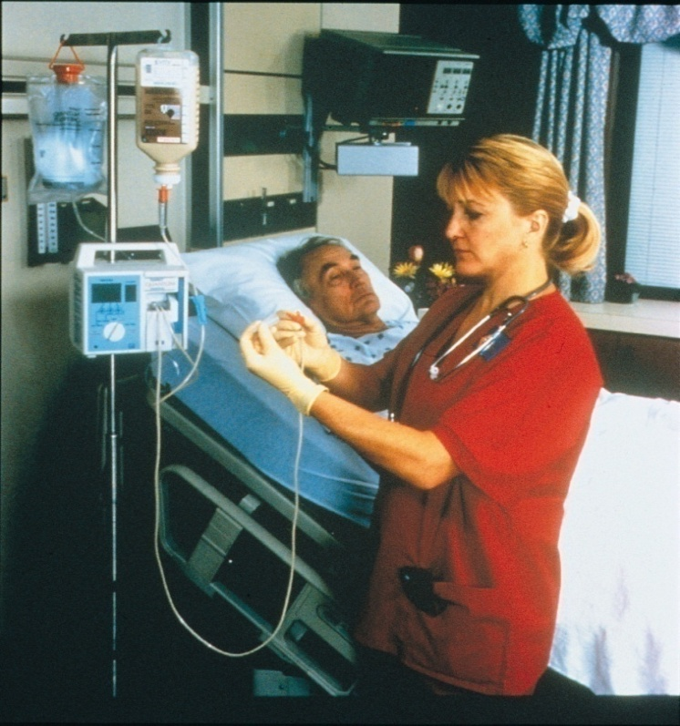
Optimizar la terapia de nutrición enteral
Uso de bombas de alimentación enteral
Para mejorar la tolerancia gastrointestinal
Para controlar la alimentación
continua y ayudar a prevenir la aspiración
Para maximizar la tolerancia de la alimentación por el intestino delgado
Bankhead R,et al. JPEN J Parenter Enteral Nutr 2009;33:122-167.
Notes:
Los pacientes en estado crítico se benefician de un control con bomba de alimentación, ya que mejora la tolerancia gastrointestinal y regula la administración de la fórmula. El control con bomba también ayuda a prevenir la administración involuntaria de un volumen excedente de fórmula que podría aumentar el riesgo de aspiración. Los pacientes toleran mejor la alimentación continua que la alimentación intermitente. Siempre use una bomba de alimentación enteral cuando se administre vía intestino delgado, ya que el yeyuno es intolerante a volúmenes grandes.
Bankhead R, Boullata J, Brantley S, et al. Enteral nutrition practice recommendations. JPEN J Parenter Enteral Nutr 2009;33:122- 167.

Slide 27

Optimizar la terapia de nutrición enteral
Mantener la permeabilidad de la sonda
Irrigar frecuentemente con agua limpia
Siempre utilizar una jeringa de 30 cc o más grande
Evite utilizar medicamentos a través de la sonda
Use formas líquidas
Considerar la profilaxis con bicarbonato de sodio/enzimas
Nunca reinserte una guía metálica para desobstruir una sonda ocluida
Boullata JI, Carrera AL et al. JPEN J Parenter Enteral Nutr 2017; 41(1): 15-103.
.
Notes:
Se debe mantener la permeabilidad de la sonda por medio de irrigaciones rutinarias de ésta con agua limpia, y se debe reservar su uso para la administración de la fórmula. No enjuague la sonda con jugo de fruta o bebidas carbonatadas, ya éstos pueden precipitar los componentes de la fórmula y se podría obstruir la sonda. Se deben usar jeringas de por lo menos 30 cc para evitar la ruptura de las sondas de alimentación. Si es necesario administrar medicamentos a través de la sonda, utilice elíxires. Enjuague bien la sonda antes y después de instilar los medicamentos y aspirar el contenido gástrico. Considere el uso profiláctico de enzimas pancreáticas, con bicarbonato de sodio. Nunca trate de permeabilizar una sonda ocluida reinsertando la guía metálica, ya que podría perforar la sonda proximalmente al sitio de obstrucción o salirse la guía por los puertos de alimentación y causar daños a las vísceras adyacentes.
Boullata JI, Carrera AL et al. ASPEN Safe Practices for Enteral Nutrition Therapy. JPEN J Parenter Enteral Nutr 2017; 41(1): 15-103.

Slide 28
Conceptos clave
Se prefiere nutrición enteral temprana en vez de nutrición parenteral.
La terapia de nutrición enteral temprana puede utilizarse en pacientes inestables hemodinámicamente y previo a la
reaparición de ruidos intestinales.
Los métodos para realizar los cálculos iniciales de kcal, proteínas y la necesidad de agua de los pacientes, ayudan en la prescripción de la fórmula.
Utilizar las técnicas establecidas para optimizar la terapia de nutrición enteral.
Notes:
Las enfermedades críticas plantean ciertos desafíos únicos y presentan una oportunidad para advertir los beneficios de la terapia nutricional.
En esta sesión, los conceptos clave son:
Se prefiere una nutrición enteral temprana.
La terapia de nutrición enteral temprana puede utilizarse en pacientes inestables hemodinámicamente y previo a la reaparición de ruidos intestinales.
Los métodos para realizar los cálculos iniciales de kcal, proteínas y necesidad de agua de los pacientes, ayudan en la prescripción de la fórmula.
Utilizar las técnicas establecidas para optimizar la terapia de nutrición enteral.

